Slide 1
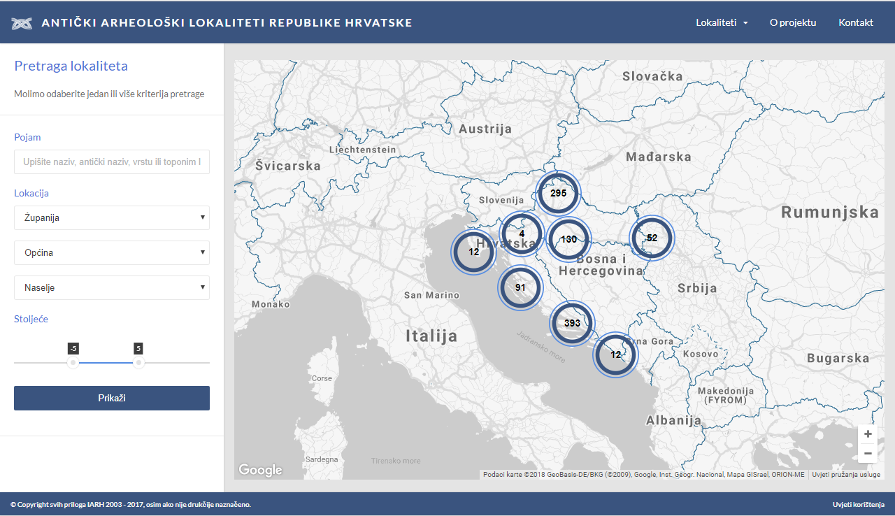

Slide 2
Projekt Antička baza podataka RH
Financiran – vlastita sredsva IARH-a
Izvori:
Arhiv IARH-a
vlastita istraživanja i rekognosciranja
proučavanje starih izvora i literature
Aplikaciju je izradila tvrtka Sarpa d.o.o

Slide 3
ZAKONSKI OKVIR
USTAV REPUBLIKE HRVATSKE - Jamči pravo na pristup informacijama
Hrvatska deklaracija o otvorenom pristupu
https://www.fer.unizg.hr/oa2012/deklaracija
1. Otvoreni pristup je javni interes.
2. Znanstvene informacije jesu nacionalno blago.
3. Rezultati javno financiranih znanstvenih istraživanja trebaju biti u otvorenom pristupu.
4. Poseban značaj imaju informacije povezane s Hrvatskom.
5. Postupci vrednovanja u znanosti ne smiju biti prepreka otvorenom pristupu.
6. Nužni su novi modeli licenciranja pristupa informacijama.
7. Informacije se pohranjuju i čuvaju trajno.
8. Nacionalna infrastruktura otvorenog pristupa treba biti održiva.

Slide 4
Suradnici (IARH)
Ravnatelj - Marko Dizdar
Koordinatorica – Ivana Ožanić Roguljić
ARHINDOKS – Kristina Jelinčić Vučković
- Kristina Turkalj
Ana Konestra, Goranka Lipovac Vrkljan, Bartul Šiljeg, Pia Šmalcelj Novaković, Asja Tonc, Marina Ugarković

Slide 5
VANJSKI SURADNICI
Alduk, Ivan, Konzervatorski odjel Ministarstva kulture u Imotskom
Artuković, Ivana, Muzej brodskog Posavlja
Borzić, Igor, Sveučilište u Zadru
Drpić, Jere
Jakovljević, Goran, Gradski muzej Bjelovar
Kolak, Tatjana, Muzej Like Gospić
Matijašić, Robert, Sveučilište Jurja Dobrile u Puli
Mikolašević, Marko, Konzervatorski odjel Ministarstva kulture u Vukovaru
Miletić Čakširan, Ivana, Konzervatorski odjel Ministarstva kulture u Sisku
Mirković, Zoran
Pavličić Hein, Mirela, Gradski muzej Požega
Perkić, Domagoj, Dubrovački muzeji
Radić Rossi, Irena, Sveučilište u Zadru
Šimek, Marina
Vulić, Hrvoje, Gradski muzej Vinkovci

Slide 6
STRUKTURA

Slide 7
Osnovni podaci
- Podaci o teritorijalnom ustroju RH (županije, općine, naselja,…)
- Podaci o konzervatorskim odjelima i muzejima RH
- Podaci o vrstama i tipovima lokaliteta
- Podaci o pripadnosti provincijama i regijama
- Podaci o literaturi
- Podaci o lokalitetima i podlokalitetima

Slide 8
URBANA CJELINA
1. Grčki grad/polis
2. Colonia
3. Municipium
4. Gradovi s italskim pravom
5. Civitas
6. Grad (bez statusa)
RURALNA CJELINA
1. Vicus
2. Pagus
3. Villa rustica
4. Villa maritima
5. Visinsko naselje
6. Ruralni kompleks bez kategorije
7. Gradina
8. Zbjeg
STAMBENI OBJEKT
1. insula
2. villa urbana
3. palača
GOSPODARSKI OBJEKT
1. ostaci centaurijacije (Hora/ager ?)
2. proizvodni objekt
3. skladišni prostori
SAKRALNI OBJEKT
1. Kultno mjesto
2. Hram
3. Bazilika
4. Samostan
5. Žrtvenik
6. Špilja
POGREBNI PROSTOR
1. Nekropola
2. Groblje
3. Grob
4. Mauzolej
5. Nadgrobni spomenik
6. Sarkofag
KOMUNALNA INFRASTRUKTURA
1. Vodovod
2. Kanalizacija
3. Bunar
4. Cisterna
5. Kanal
PROMETNA INFRASTRUKTURA
1. Cesta
2. Luka
3. Mansio
4. Most
5. Mutatio
6. Postaja
7. Obalna struktura
8. Statio
JAVNI OBJEKT
1. amfiteatar
2. teatar
3. forum
4. terme
5. trijem
6. memorativne građevine
7. Bazilika
VOJNI OBJEKT
1. vojni logor
2. kasnoantički vojni objekt
3. Obrambeni sustav
FORTIFIKACIJSKI OBJEKT
1. obrambene zidine
2. utvrda
3. promatračnica/kula
4. Jarak
5. vrata
PODVODNI LOKALITET
1. brodska havarija
2. rastresiti teret
3. pojedinačni nalaz
4. potopljeni kulturni krajolik
ŠPILJA
REKOGNOSCIRANJE
NEKATEGORIZIRANO

